Slide 1
SÉANCE B1 · MODULE 4
Écoutez, regardez
Une consigne de classe fait deux mots et commence par un verbe. Le premier mot est le plus important.
75 minutes · Regardez le tableau
Notes:
Ouvrir la séance sans un mot d'explication : donner trois consignes en les mimant, et laisser le groupe suivre. Expliquer après.

Slide 2
OBJECTIFS DE LA SÉANCE
À la fin, je serai capable de…
1
comprendre quatre consignes de classe ;
2
faire le geste demandé ;
3
reconnaître le verbe au début de la phrase ;
4
dire « Pardon ? » quand on n'a pas compris.
B1 · Regardez le tableau
2
Notes:
Lire les objectifs à voix haute. Y revenir au billet de sortie.

Slide 3
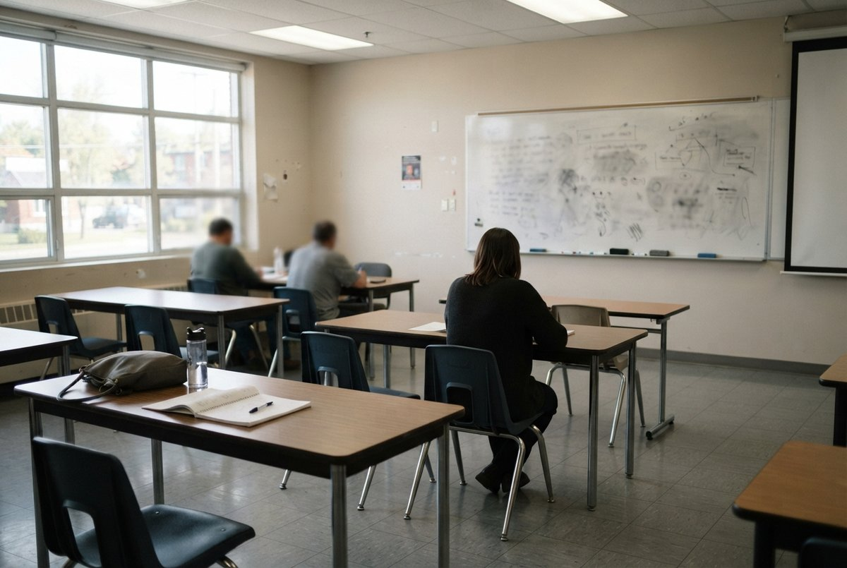
OBSERVATION
Qu'est-ce que l'enseignante demande ?
Elle montre le tableau. Que faut-il faire ?
Elle montre le livre. Que faut-il faire ?
Combien de mots dit-elle ?
Faut-il répondre, ou faire quelque chose ?
B1 · Regardez le tableau
3
Notes:
La dernière piste est la clé du défi : une consigne demande un geste, pas une phrase. Y revenir à la fin de la séance.

Slide 4
DIALOGUE · 1 DE 2
La consigne
Écoutez deux fois avant de lire.
MADAME CYR
Écoutez bien. Ouvrez le livre.
BOPHA
Pardon ?
MADAME CYR
Ou-vrez le livre. Comme ça.
BOPHA
Ah ! Oui.
B1 · Regardez le tableau
4
Notes:
Madame Cyr redit les mêmes mots, plus lentement. Elle ne reformule pas : c'est ce qui aide un débutant, et c'est le contraire de l'intuition.

Slide 5
DIALOGUE · 2 DE 2
Je ne comprends pas
MADAME CYR
Bien. Maintenant, regardez le tableau.
IVAN
Madame, je ne comprends pas.
MADAME CYR
Regardez. Le tableau, devant.
IVAN
Ah, le tableau. Merci.
B1 · Regardez le tableau
5
Notes:
Faire remarquer qu'Ivan est arrivé trois semaines plus tôt et qu'il ne comprend pas non plus. Cela vaut mieux qu'un discours d'encouragement.

Slide 6
LE PREMIER MOT
Une consigne commence par le verbe.
« Ouvrez le livre. » « Regardez le tableau. » Ni « je », ni « vous » : le verbe tout de suite. Dès que vous l'avez entendu, vous savez quoi faire.
B1 · Regardez le tableau
6
Notes:
Diapositive à photographier. Le dire, puis donner cinq consignes de suite pour le vérifier tout de suite.

Slide 7
ANALYSE
Les quatre verbes du matin
LE VERBE
CE QUE JE FAIS
Écoutez
les oreilles, sans parler
Regardez
les yeux vers le devant
Ouvrez
le livre, le sac, la porte
Fermez
le contraire d'ouvrir
Toutes finissent par le son « é ». C'est lui qui dit : à vous de le faire.
B1 · Regardez le tableau
7
Notes:
Diapositive à photographier. Trois des quatre se font avec une partie du corps : les oreilles, les yeux, les mains.

Slide 8
COMPRÉHENSION
Vrai ou faux ?
Répondez d'après les deux dialogues.
1
Madame Cyr dit d'ouvrir le livre.
2
Bopha comprend tout de suite.
3
Madame Cyr répète plus lentement.
4
Ivan dit qu'il ne comprend pas.
B1 · Regardez le tableau
8
Notes:
Reprendre l'énoncé 3 : elle répète avec les mêmes mots, pas d'autres.

Slide 9
CORRECTION
Vrai ou faux ?
Correction — on lit la réponse, on ne commente pas l'erreur.
1
Madame Cyr dit d'ouvrir le livre. » vrai
2
Bopha comprend tout de suite. » faux — elle dit « Pardon ? »
3
Madame Cyr répète plus lentement. » vrai
4
Ivan dit qu'il ne comprend pas. » vrai
B1 · Regardez le tableau
9
Notes:
Corriger en groupe. Donner la bonne réponse, sans revenir sur qui s'est trompé.

Slide 10
PRATIQUE · DEBOUT
Le jeu des consignes
Tout le groupe debout. L'enseignante donne, le groupe fait.
1
Tour 1
2
Tour 2
3
Tour 3
4
Tour 4
B1 · Regardez le tableau
10
Notes:
Vingt minutes, et c'est la partie la plus utile de la séance. Au tour 4, le geste ne peut plus être copié sur le voisin.

Slide 11
BILLET DE SORTIE
Écrivez les quatre verbes de consigne.
Écoutez, regardez, ouvrez, fermez.
À côté de chacun, dessinez ou écrivez ce que vous faites.
B1 · Regardez le tableau
B1 · Regardez le tableau
11
Notes:
Le dessin est accepté et même souhaité : plusieurs écrivent difficilement et comprennent parfaitement.

